Slide 1
INIZIAMO DA VOI…
Che cosa significa crescere?
Qual è il bisogno più urgente che riconosci in tuo figlio/a, alunno/a…

Slide 2
Quanto è risultato difficile questo compito?
Sappiamo riconoscere i bisogni dei nostri ragazzi?
Come?

Slide 3
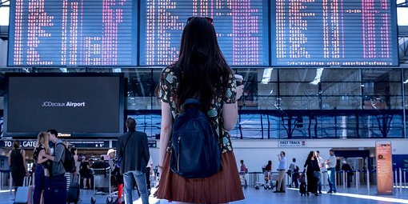
Crescere= Partire

Slide 4
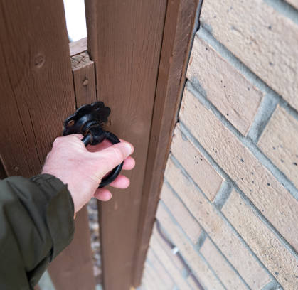
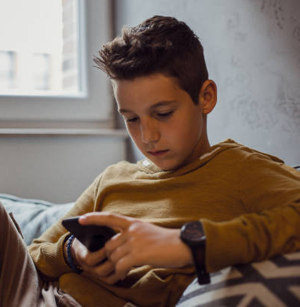
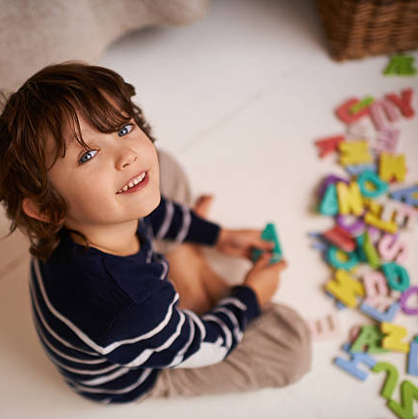
E quando parto…

Slide 5
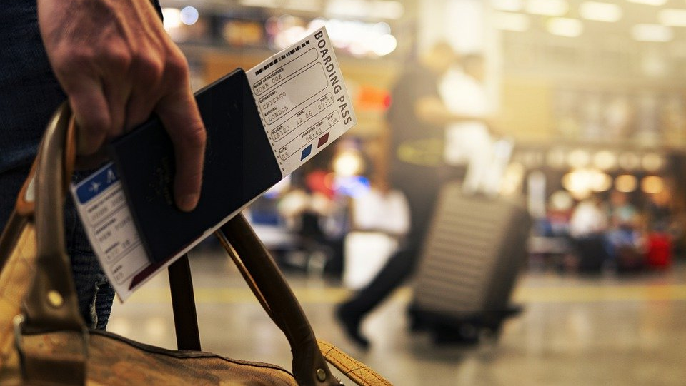
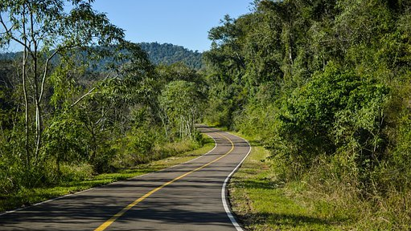
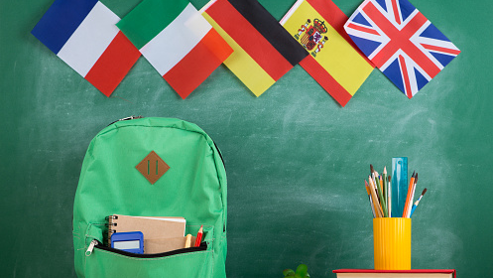
Cosa serve?

Slide 6
Ma…
Perché devo partire?

Slide 7
Ma soprattutto serve:
Sapere dove andare
Nei NOSTRI PREADOLESCENTI SAPPIAMO RICONOSCERE LA META?

Slide 8
Qual è il desiderio di mio figlio?
Qual è il mio desiderio rispetto alla mia vita e rispetto alla sua?
Ho saputo realizzare i miei sogni? In che misura sono un adulto che vive con passione?
Più consapevolezza abbiamo della nostra storia e più riusciamo a dare senso a ciò che si fa

Slide 9
Lavorare su se stessi perché…
Noi siamo il libro su cui i nostri ragazzi studiano,
i ragazzi ci osservano e imparano da noi come ci si relaziona

Slide 10
Si educa per quello che si è
poi per quello che si dice
e poi per quello che si fa

Slide 11
Il mezzo con cui si va…
Sport
Teatro
Attività artistiche
Oratorio
Associazioni (es scout)
La strada
Social
Videogiochi
smartphone

Slide 12
Il gruppo

Slide 13
Nel gruppo ci sono delusioni, frustrazioni, litigi, amicizie, amori…
Bisogna camminare da soli senza mamma e papà

Slide 14
Il perché del gruppo
Nel gruppo dei pari il preadolescente acquisisce:
una percezione più chiara di sé
la propria autoscoperta attraverso l'eterovalutazione e il rispecchiamento nel gruppo
Il preadolescente infatti si auto-percepisce attraverso il filtro di quello che gli altri pensano di lui.

Slide 15
Appartenere ad un gruppo per rispondere a bisogni diversi:
area dell'espansione spazio-motoria («mi aiuta a passare il tempo libero - mi offre l'occasione per uscire di casa» ); è la motivazione prevalente nei maschi, specialmente agli inizi della preadolescenza
area della socializzazione orizzontale («mi mette a contatto con gli altri - mi offre l'occasione di dire le mie idee e di ascoltare quelle degli altri» ); è una motivazione sentita un po' da tutti i preadolescenti, senza distinzione di sesso, età e ceto sociale ed esprime in qualche modo la percezione del bisogno sociale (comunicativo, relazionale, con valenza non solo cognitivo-informativa ma anche e soprattutto emotivo-affettiva);
area della percezione della propria crescita ( «mi aiuta a crescere - sviluppa in me nuovi interessi - mi fa sentire sicuro - mi fa sentire importante» ): i maschi sottolineano il fatto che il gruppo permette di sentirsi più importanti e sicuri di sè, le femmine invece dichiarano in modo significativo che il gruppo diventa un sostegno per la crescita. In ogni caso i preadolescenti percepiscono e vivono il gruppo innanzitutto come un supporto alla auto-espansione e come luogo della espressione di sé, del riconoscimento reciproco e della valorizzazione.

Slide 16
Bisogno relazionale
Io mi conosco e ri-conosco negli occhi dell’altro
Come guardiamo i nostri ragazzi?
Abbiamo mai uno sguardo svalutativo?
Lo sguardo: ogni bambino si specchia negli occhi dell’altro e cerca di identificarsi nell’immagine che l’adulto ha di lui
lo sguardo libera, anticipa, nutre: da cosa è influenzato il nostro sguardo?
AUTOSTIMA

Slide 17
Mi chiamo Luca e ho 12 anni. Frequento la seconda media e a scuola non sono un fenomeno. Appena esco da scuola mi fiondo a casa a mangiare e poi mi collego online per giocare con i miei amici.
Mi devo rilassare dopo un’intera mattinata a scuola, no?
Poi in un batter d’occhio arrivano le 17, l’ora in cui la mamma rientra dall’ufficio e io devo prepararmi per andare all’allenamento di calcio.
Gioco a calcio da quando avevo 6 anni, non è che proprio mi piace il calcio ma mi piace stare con gli altri e se per farlo devo giocare a calcio, allora ci gioco.
Quando rientro a casa ci sono i compiti ma non solo quelli…

Slide 18
Che cosa diresti a Luca?
Cambieresti qualcosa della sua giornata?
Cosa cambieresti?
Qual è il bisogno di Luca?

Slide 19
Mio figlio sta per terminare le scuole medie e senza troppo entusiasmo si è iscritto a un istituto tecnico. Giusto perché ci va il suo amico d’infanzia.
Non sono così sicura che sia la scuola giusta per lui ma non gli piaceva nessun altro indirizzo
Da pochi mesi mio figlio ha lasciato il nuoto, la sua passione da quando era piccolo. Ho provato a insistere, anche l’allenatore che vedeva in lui una promessa, ma niente. Non c’è stato modo di convincerlo a rimanere.
Mi sembra che perda tempo sempre con quel telefono in mano. Quando gli dico di smetterla e di studiare iniziamo a litigare

Slide 20
Cosa ti rimane più impresso di questa storia?
Quale immagine associ a ciò che ti rimane impresso?

